Slide 1
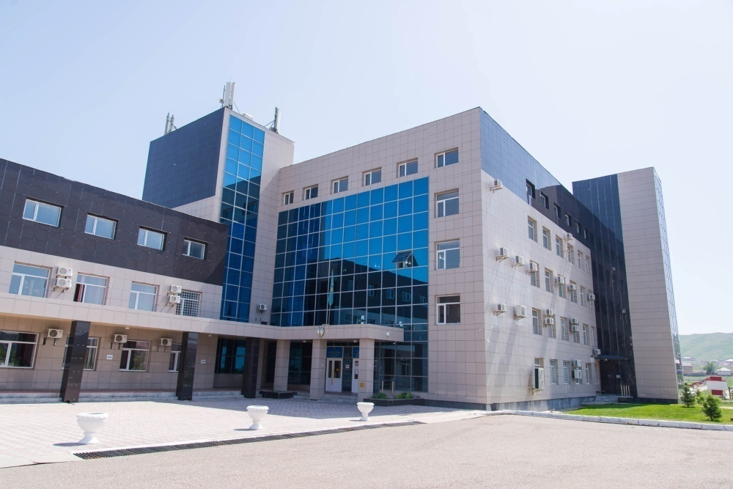
Фото головного здания медицинской организаций + если есть филиалы в городах
Отчет о деятельности
КГП на ПХВ «Восточно-Казахстанский областной центр крови» УЗ ВКО за 2019 – 2023гг.
г. Усть-Каменогорск, 2022г.

Slide 2
Паспорт
Полное наименование | КГП на ПХВ «Восточно-Казахстанский областной центр крови» УЗ ВКО
Краткое наименование | ВК ОЦК
Краткая история создания | В г. Усть-Каменогорск Восточно-Казахстанской области согласно Решению Министерства здравоохранения Казахской ССР № 211 от 12.04.1953 г. была открыта Областная станция переливания крови. В дальнейшем, на основании Постановления Кабинета Министров Республики Казахстан № 1211 от 28 октября 1994 г. «О переименовании учреждений службы крови в Республике Казахстан», областная станция переливания была переименована в Восточно-Казахстанский областной центр крови. Дата первичной регистрации: 13.04.1997г. Справка о государственной перерегистрации юридического лица от 25 октября 2018 г.
Основные виды деятельности | Организация работ по развитию донорства; заготовка крови и ее компонентов, как в стационарных, так и в выездных условиях; производство компонентов крови, диагностических реагентов; лабораторные исследования в области донорства; круглосуточное обеспечение потребностей организаций здравоохранения в компонентах, препаратах крови и диагностических реагентах.
Размер уставного капитала в соответствии с учредительными документами (тыс. тенге) | 2626280,397

Slide 3
Паспорт
Потенциальная производственная мощность | 24 000л крови в год, пропускная способность более 30 000 доноров в год.
Количество обслуживаемых организаций (2022г) | 58 (ГОБМП - 25, платные услуги - 33)
Номенклатура продукции и услуг (2022г) | 16 наименований
Аккредитация | Свидетельство о первой категории, срок действия 30.11.2021 г. – 30.11.2024 г.
Штатная численность сотрудников | 209
Директор | Шмурыгина Светлана Александровна
Юридический адрес и место нахождения: | 070016, Республика Казахстан, Восточно-Казахстанская область г.Усть-Каменогорск, улица Кокжал Барака, 11
Сайт МО: http://vkock.kz/
E-mail: centr-krovi@med.mail.kz
Facebook: https://ru-ru.facebook.com/people/%D0%92%D0%BA-%D0%9E%D1%86%D0%BA/100014394466156/
Instagram: https://www.instagram.com/centrkrovioskemen/?hl=ru
В контакте: https://vk.com/id358913783
Одноклассники: https://ok.ru/profile/577709246113

Slide 4
НАША МИССИЯ:
Спасение жизней и сохранение здоровья граждан Восточно-Казахстанской области через качественные компоненты донорской крови, профессионализм сотрудников и внедрение новых технологий
ВИДЕНИЕ:
Стать одним из лучших региональных центров крови в Казахстане за счет постоянного развития донорства крови, внедрения современных медицинских технологий и инноваций, высокого профессионализма сотрудников, совершенствования трансфузионной помощи пациентам в соответствии с национальными и международными стандартами

Slide 5
Ценности и этические принципы:
Удовлетворение потребностей в оказании медицинских услуг и производстве гемопродуктов, соответствующих стандартам качества и безопасности.
Ответственность и лидерство руководства, направленные на непрерывное совершенствование системы менеджмента предприятия.
Квалифицированный, отзывчивый и доброжелательный персонал, способный обеспечивать психологический комфорт донорам и посетителям.
Корпоративная культура, способствующая постоянному профессиональному росту и самореализации личности.
Внедрение инновационных технологий в сфере заготовки крови и ее компонентов, проведения лабораторных исследований, обеспечивающих высокую результативность и эффективность процессов деятельности нашего центра.
Целостность – сохранение провозглашённых принципов и высоких стандартов, соблюдение принципов деловой этики в отношениях с донорами, внешними организациями и внутри коллектива предприятия.
Профессионализм – направленность всех своих лучших знаний, возможностей и опыта на достижение высокого результата во благо пациента, донора и коллектива предприятия, на основе постоянного развития и обучения.

Slide 6
Организационная структура
ОБЩИЕ СВЕДЕНИЯ

Slide 7
Наблюдательный совет
Наблюдательный совет был создан на основании приказа ГУ «Управление здравоохранения Восточно-Казахстанской области» от 15.01.2021г №22 «О создании наблюдательного совета КГП на ПХВ «Восточно-Казахстанский областной центр крови»».
Состав наблюдательного совета :
Председатель: Айзенберг Михаил Ефимович – председатель ВКО Филиала ОО Казахстанский отраслевой профсоюз работников здравоохранения
Члены: Кочеганов Фатих Байдарканович – директор ТОО филиала Восточно-Казахстанской областной «Центр гематологии»;
Жеголко Марина Владимировна- главный врач КГП на ПХВ «Восточно-Казахстанский областной центр по профилактике и борьбе со СПИД»;
Ибраев Нурлангазы Советказиевич- заместитель директора департамента комитета медицинского и фармацевтического контроля Министерства здравоохранения Республики Казахстан по Восточно-Казахстанской области;
Шмурыгина Светлана Александровна –директор КГП на ПХВ «Восточно-Казахстанский областной центр крови».
ОБЩИЕ СВЕДЕНИЯ

Slide 8
Стратегические направления деятельности
Стратегическое направление 1. Финансовая устойчивость предприятия.
Цель.1.1. Повышение эффективности финансово-экономической деятельности
Задача 1.1. 1. Предоставление частным лицам и организациям здравоохранения медицинских услуг, входящих в перечень гарантированного объема бесплатной медицинской помощи (ГОБМП)
Задача 1.1. 2. Предоставление частным лицам и организациям здравоохранения медицинских услуг, сверх гарантированного объема бесплатной медицинской помощи
Стратегическое направление 2. Клиент-ориентированная система оказания медицинских услуг
Цель 2.1. Реализация продуктов и услуг, качество которых соответствует ожиданиям потребителей
Задача 2.1.1. Обеспечение организаций здравоохранения качественными и безопасными компонентами крови.
Задача 2.1.2. Развитие добровольного безвозмездного донорства крови и ее компонентов
Стратегическое направление 3. Совершенствование системы управления кадрами
Цель 3.1. Обеспечение квалифицированными кадрами
Задача 3.1.1. Развитие кадрового потенциала
Стратегическое направление 4. Внедрение новых технологий в области производственной и клинической трансфузиологии.
Цель 4.1. Служба крови, соответствующая национальным стандартам
Задача 4.1.1. Эффективное оказание трансфузиологической помощи населению
Задача 4.1.2 Информационное обеспечение трансфузиологической помощи

Slide 9
Стратегическое направление 1. Финансовая устойчивость предприятия.
№ | Наименование цели, задачи | Наименование целевого индикатора | Ед. измерения | 2021 г | 2022 год
 |  |  |  |  | план | факт
 |  | Целевые индикаторы
1 | Цель.1.1. Повышение эффективности финансово-экономической деятельности | Рентабельность активов | % | 0,02 | 0.02 | 0,02
2 |  | Объем оказываемых медицинских услуг населению | услуга | 21747 | 22363 | 20689
3 |  | Отсутствие просроченной кредиторской задолженности | % | 0 | 0 | 0
4 |  | Доходность от платных услуг | % | 1,9 | 1,2 | 1,7
 |  | Показатели результатов
1 | Задача 1.1. 1. Предоставление частным лицам и организациям здравоохранения медицинских услуг, входящих в перечень гарантированного объема бесплатной медицинской помощи (ГОБМП) | Услуги по заготовке, переработке, хранению и реализации крови и ее компонентов, лабораторным исследованиям | тыс. тенге | 1045743 | 1045743,07 | 1151107,0
2
 |  | Кредиторская задолженность | тыс. тенге | 0 | 0 | 0
3
 |  | Увеличение доходов от предоставления медицинских услуг в рамках ГОБМП договоров соисполнения | тыс. тенге | 13637 | 13700 | 16311
1 | Задача 1.1. 2. Предоставление частным лицам и организациям здравоохранения медицинских услуг, сверх гарантированного объема бесплатной медицинской помощи | Увеличение доходов от предоставления медицинских услуг на платной основе | тыс. тенге | 3138 | 3300 | 3304

Slide 10
Наличие современного высокотехнологичного оборудования. Регулярная поверка, калибровка, ППР оборудования. Наличие информационной системы «Инфодонор», обеспечивающей возможность управлять и хранить огромный объем информации о донорах, донациях и лицах, имеющих противопоказания к донорству и не допускать выдачу компонентов крови, не пригодных для медицинского применения. Большая мощность предприятия. Активное взаимодействие с региональными центрами крови. Наличие автономной системы энерго- и теплоснабжения. Совершенствование технологий в службе крови. Наличие ориентированной на персонал системы безопасности и охраны труда. Наличие четкой политики предприятия, направленной на непрерывное повышение качества, выпускаемой продукции ответственного подхода персонала к работе. Привлечение персонала к разработке и внедрению оптимизирующих мероприятий и процессов. Лабораторное тестирование донорской крови отвечает самым высоким требованиям и международным стандартам качества, обеспечивает высокую инфекционную безопасность компонентов и препаратов крови для пациентов. Проводится ВЛК с применением качественных контрольных материалов производителей используемого лабораторного оборудования, что дает уверенность в достоверности проводимых в лаборатории исследований. Проведение внутреннего аудита структурных подразделений центра крови по производственной деятельности на регулярной основе. Стандартизация процессов заготовки крови и ее компонентов, производства, хранения и реализации компонентов крови, лабораторного тестирования в соответствии с требованиями руководящих документов по службе крови, подробное и доступное для понимания описание порядка проведения в соответствующих СОП.

Slide 11
ВСЕГО ОБРАЩЕНИЙ ДОНОРОВ
Стратегическое направление 2. Клиент-ориентированная система оказания медицинских услуг
↑4%
↓8,3%

Slide 12
Анализ отведенных обращений на этапе до донации крови и ее компонентов в сравнении 2018-2022гг.
Стратегическое направление 2. Клиент-ориентированная система оказания медицинских услуг

Slide 13
Донации крови и ее компонентов
Стратегическое направление 2. Клиент-ориентированная система оказания медицинских услуг
По РК прирост числа донаций в 2022г. зарегистрирован :
в Алматинской области-15,0%,
области Жетісу-11,4%,
Атырауской области-10,4%,
ГЦК г. Алматы-9,2%,
Мангистауской области-8,7%,
Кызылординской области-6,5%,
РЦК г. Алматы-5,9%,
ГЦК г. Шымкент- 5,5%,
Костанайской области-4,6%,
области Абай-2,6% и
в Актюбинской области-2,2%.
↓11%

Slide 14
Удельный вес безвозмездных донаций, %
Стратегическое направление 2. Клиент-ориентированная система оказания медицинских услуг
↑7,3%
↑2,3%
По итогам 2022 года в 7-ми регионах республики показатель безвозмездности донаций достиг 100% (Актюбинской,
Восточно-Казахстанской,
Абайской,
Жамбылской,
Западно-Казахстанской,
Карагандинской/Ұлытау,
Павлодарской областях).

Slide 15
Показатель донаций крови и ее компонентов на 1000 населения в год
Стратегическое направление 2. Клиент-ориентированная система оказания медицинских услуг
↓1,2%
↓0,3%
Наиболее высокий показатель в 2022 году регистрируется в г . Астана (НПЦТ) и составляет 29 донаций на 1000 населения

Slide 16
Стратегическое направление 2. Клиент-ориентированная система оказания медицинских услуг
Доля донаций, от которых заготовленные кровь и ее компоненты признаны непригодными к переливанию и переработке на препараты от всего количества донаций

Slide 17
Стратегическое направление 2. Клиент-ориентированная система оказания медицинских услуг
Доля выполненных заявок организаций здравоохранения на продукты крови

Slide 18
Стратегическое направление 2. Клиент-ориентированная система оказания медицинских услуг
№ | Наименование цели, задачи | Наименование целевого индикатора | Ед. измерения | 2021г | 2022 год
 |  |  |  |  | план | факт
 |  | Целевые индикаторы
1. | Цель 2.1. Реализация продуктов и услуг, качество которых соответствует ожиданиям потребителей | Уровень удовлетворенности организаций здравоохранения качеством продуктов крови и медицинских услуг | % | 100 | 99 | 100
2. |  | Доля выполненных заявок организаций здравоохранения на продукты крови | % | 100 | 100 | 100
3. |  | Доля соответствия спектра проводимых лабораторных исследований показателей качества крови и ее компонентов требованиям стандарта | % | 100 | 100 | 100
 |  | Показатели результатов
1. | Задача 2.1.1. Обеспечение организаций здравоохранения качественными и безопасными компонентами крови. | Удельный вес исследованных образцов крови и ее компонентов, соответствующих стандарту по всем показателям (при норме согласно национальному стандарту не менее 90%) | % | 98,7 | 97 | 99,9
2. |  | Доля донаций, от которых заготовленные кровь и ее компоненты признаны непригодными к переливанию и переработке на препараты | % | 2,7 | 2,6 | 3,1
3. |  | Доля вирусинактивированной СЗП от всего количества СЗП, выданной в организации здравоохранения | % | 10 | 14 | 29
4. |  | Количество обоснованных жалоб | Шт. | 0 | 0 | 0
1. | Задача 2.1.2. Развитие добровольного безвозмездного донорства крови и ее компонентов | Доля безвозмездных донаций крови и ее компонентов | % | 92 | 99 | 100
2. |  | Доля донаций крови и ее компонентов в выездных условиях | % | 25 | 20 | 21
3. |  | Количество акций по массовой заготовке крови на предприятиях в организациях, учебных заведениях, в/ч и др. г. Усть-Каменогорска | Шт. | 77 | 50 | 71
4. |  | Удельный вес безвозмездных доноров, получивших материальное стимулирование путем увеличения размера денежной компенсации до 1000 тенге. | % | 100 | 100 | 100

Slide 19
1. На предприятии внедрена дифференцированная оплата труда работников в зависимости от объема, качества оказываемых медицинских услуг.
Стратегическое направление 3. Совершенствование системы управления кадрами
№ | Наименование цели, задачи | Наименование целевого индикатора | Ед. измерения | 2021г | 2022 год
 |  |  |  |  | план | факт
 |  | Целевые индикаторы
1 | Цель 3.1. Обеспечение квалифицированными кадрами | Укомплектованность штатов врачей | % | 100 | 58 | 100
2 |  | Укомплектованность СМП | % | 100 | 69 | 100
3 |  | Текучесть персонала | % | 22 | 22 | 19,6
 |  | Показатели результатов
1 | Задача 3.1.1. Развитие кадрового потенциала | Доля медицинских работников, прошедших повышение квалификации (в т.ч. переподготовку) не менее 1 раза в 5 лет | % | 100 | 100 | 100
2 |  | Материальное стимулирование персонала путем дифференцированной оплаты труда за год | Тыс.тенге | 23178 | 23000 | 25858
3 |  | Уровень удовлетворенности персонала безопасными условиями труда | % | 100 | 99 | 99
Мероприятия, проводимые для развития кадрового потенциала:
2. Проводится обучение персонала (повышение квалификации, переподготовка, магистратура – обучено 4 сотрудника) за счет средств предприятия.
3. Проводится непрерывное внутреннее обучение персонала согласно утвержденным планам.

Slide 20
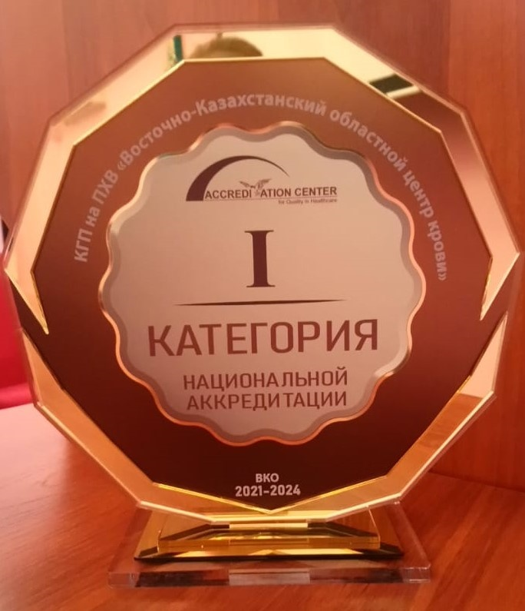
Свидетельство о первой категории,
срок действия 30.11.2021 г. – 30.11.2024 г.

Slide 21
Стратегическое направление 4. Внедрение новых технологий в области производственной и клинической трансфузиологии
Обеспечение иммунологической и инфекционной безопасности
Доля лейкофильтрованных эритроцитов от всего количества выданных в организации здравоохранения эритроцитов

Slide 22
Стратегическое направление 4. Внедрение новых технологий в области производственной и клинической трансфузиологии
Обеспечение иммунологической и инфекционной безопасности
Доля вирусинактивированных тромбоцитов от всего количества выданных в организации здравоохранения тромбоцитов

Slide 23
Стратегическое направление 4. Внедрение новых технологий в области производственной и клинической трансфузиологии
Обеспечение иммунологической и инфекционной безопасности
Структура СЗП, выданной в организации здравоохранения в зависимости от методов дополнительной обработки
ВК ОЦК
РК
В целом по ВК ОЦК выдаваемая СЗП в 100% случаев подвергалась одному из методов или сочетанию методов дополнительной обработки (лейкофильтрация, вирусинактивация, карантинизация).
В целом по РК выдаваемая СЗП в 99,9% случаев подвергалась одному из методов или сочетанию методов дополнительной обработки (лейкофильтрация, вирусинактивация, карантинизация). 0,1% случаев (82 дозы) выдавалась плазма без применения методов дополнительной обработки: СЗП аферезная иммунная (54 д. Кызылординская область, 28 д. Туркестанская область)

Slide 24
Стратегическое направление 4. Внедрение новых технологий в области производственной и клинической трансфузиологии
№ | Наименование цели, задачи | Наименование целевого индикатора | Ед. измерения | 2021г | 2022 год
 |  |  |  |  | план | факт
 |  | Целевые индикаторы
1 | Цель 4.1. Служба крови, соответствующая национальным стандартам | Наличие аккредитации предприятия | Да/нет | да | да | да
2 |  | Доля донаций клеток | % | 5,6 | 6 | 6
3 |  | Доля СЗП, прошедшей дополнительную обработку (вирусинактивация, лейкофильтрация, карантинизация) | % | 100 | 100 | 100
4 |  | Доля проведения скрининга донорских образцов на трансфузионные инфекции духступенчатым методом ИФА+ПЦР | % | 100 | 100 | 100
5 |  | Доля проведения иммуногематологических исследований на автоматических и полуавтоматических анализаторах | % | 61,2 | Не менее 55 | 78
6 |  | Удельный вес организаций здравоохранения, внедривших методику тромбоэластографии | % | 17,5 | 20 | 21
7 |  | Удельный вес сопредельных организаций, внедривших единую информационную программу службы крови с целью обмена информацией о лицах, имеющих противопоказания к донорству | % | 83 | 100 | 83
8 |  | Удельный вес организаций здравоохранения, внедривших единую информационную программу службы крови по управлению запасами гемопродукции | % | 40 | 80 | 71
9 |  | Открытие HLA-лаборатории | Да/нет |  | да | да

Slide 25
Стратегическое направление 4. Внедрение новых технологий в области производственной и клинической трансфузиологии
№ | Наименование цели, задачи | Наименование целевого индикатора | Ед. измерения | 2021г | 2022 год
 |  |  |  |  | план | факт
 |  | Показатели результатов
1 | Задача 4.1.1. Эффективное оказание трансфузиологической помощи населению | Прохождение внешней комплексной оценки на соответствие стандартам аккредитации для организаций здравоохранения, осуществляющих деятельность в сфере службы крови | Да/нет | ДА | Не запланировано в 2022 г.
2 |  | Прохождение внешней комплексной оценки на соответствие стандартам аккредитации для лабораторий ИСО 15189-2015 | Да/нет | Не запланировано | да | нет
 |  |  |  |  | Не запланировано в 2022 г.
3 |  | Количество заготовленной крови | доз | 9891 | 8820 | 8817
4 |  | Доля тромбоцитов, заготовленных аппаратным методом | % | 99,6 | 95 | 100
5 |  | Удельный вес СЗП, направленной на карантинизацию | % | 73,7 | 86 | 92,1
6 |  | Доля скрининга образцов донорской крови методами ИФА (ИХЛА), ПЦР на автоматических системах закрытого типа | % | 100 | 100 | 100
7 |  | Доля иммуногематологических исследований, проведенных на автоматических анализаторах | % | 55 | Не менее 51 | 75,4
8 |  | Доля иммуногематологических исследований, проведенных на полуавтоматических анализаторах | % | 5,7 | Не более 4 | 2,5
9 |  | Инсталляция оборудования для HLA-лаборатории | Да/нет | НЕТ | да | да
10 |  | Выполнение заявок организаций здравоохранения на проведение HLA-исследований | % | Не внедрено | 100 (после внедрения методики) | 100
11 |  | Количество организаций здравоохранения, внедривших методику тромбоэластографии | Шт. | 5 | 5 | 7

Slide 26
Стратегическое направление 4. Внедрение новых технологий в области производственной и клинической трансфузиологии
№ | Наименование цели, задачи | Наименование целевого индикатора | Ед. измерения | 2021г | 2022 год
 |  |  |  |  | план | факт
 |  | Показатели результатов
1 | Задача 4.1.2 Информационное обеспечение трансфузиологической помощи | Количество организаций здравоохранения, которые охвачены единой информационной программой службы крови с целью обмена информацией о лицах, имеющих противопоказания к донорству | Шт. | 4 | 5 | 4
2 |  | Количество организаций здравоохранения, которые охвачены единой информационной программой службы крови по управлению запасами гемопродукции | Шт. | 16 | 24 | 17

Slide 27
Перспективы развития ВК ОЦК
Перспективы развития, проблемные вопросы и пути решения на 2024гг.:
1.Повышение доходности предприятия
Увеличение доли внебюджетных средств за счет внедрения лечебной гемоэксфузии, лечебного плазмафереза, лабораторных исследований на инфекции на платной основе
Проблемный вопрос: Сокращение числа списания компонентов крови в организациях здравоохранения по причине истечения срока годности.
Решение: мониторинг запасов КК, ограничение выдачи, перераспределение между организациями здравоохранения
2. Эффективное оказание трансфузиологической помощи населению:
Проблемный вопрос: сокращение числа обращений лиц для участия в донорстве.
2.1 Развитие добровольного безвозмездного донорства путем активной работы с населением, промышленными предприятиями, крупными организациями, учебными заведениями, воинскими частями, по привлечению к донорству их коллективов с организацией с СМИ, бизнес-структурами, религиозными сообществами , ВК общества Красного полумесяца и др.

Slide 28
2.2 Своевременное обеспечение продуктами крови организаций здравоохранения в рамках ГОБМП.
Выполнение заявок организаций здравоохранения на продукты крови
3.Повышение эффективности управления кадровыми ресурсами.
3.1Материальное стимулирование персонала путем дифференцированной оплаты труда ежеквартально и за год при наличии экономии финансовых средств и отсутствии кредиторской задолженности
3.2 Предоставление социальных гарантий персоналу(оплата съемного жилья выпускникам медВУЗов, пособия на оздоровление прочему персоналу, оплата стоимости путевок на базы отдыха ВКО и РК)

Slide 29
4.Служба крови, соответствующая национальным и международным стандартам
4.1 Проведение аккредитации лаборатории диагностики инфекций на соответствие стандартам аккредитации для лабораторий ИСО 15189-2015
4.2 Совершенствование лабораторного скрининга реципиентов компонентов донорской крови путем проведения HLA типирования потенциальных реципиентов гемопоэтических стволовых клеток, органов для трансплантации
4.3 Внедрение в организациях здравоохранения региона , оказывающих стационарную помощь, информационной программы «Info Blood», позволяющей проводить центрам крови онлайн монитринг запасов и расходования компонентов крови.

Slide 30
Благодарю за внимание!

